Slide 1
Научно-исследовательская деятельность как способ приобретения компетенций для личностной самореализации обучающихся во внеурочной время

Slide 2
группы ключевых компетенций
Ценностно-смысловые компетенции
Общекультурные компетенции
Учебно-познавательные компетенции
Информационные компетенции
Коммуникативные компетенции
Социально-трудовые компетенции
Компетенции личностного самосовершенствования

Slide 3
Знания и навыки, полученные в результате научно-исследовательской деятельности
находить и выделять научные проблемы;
ставить задачи и задавать правильные вопросы;
делать предположения;
формулировать теории и выдвигать гипотезы;
формулировать определения и понятия;
классифицировать изучаемое по основным признакам и свойствам;
проводить наблюдения;
выполнять лабораторные и теоретические эксперименты;
выстраивать структуру исследования;
анализировать, делать выводы;
защищать свои результаты;
доказывать свои мысли;
опровергать идеи оппонентов.

Slide 4
«Чем больше мы познаем неизменные законы природы, тем все более невероятными становятся для нас чудеса» Чарльз Роберт Дарвин

Slide 5
ОПРЕДЕЛЕНИЕ ФИТОПАТОГЕННОСТИ БАКТЕРИЙ-ЭНДОСИМБИОНТОВ С ПОМОЩЬЮ ВИДОВ БОБОВОЙ и ЗЕЛЕНОЙ РОЗАННОЙ ТЛИ
Автор работы: Шеина Екатерина ученица 11 Б класса МБОУ «Лицей» Руководитель: Логунова Наталья Владимировна – преподаватель биологии

Slide 6
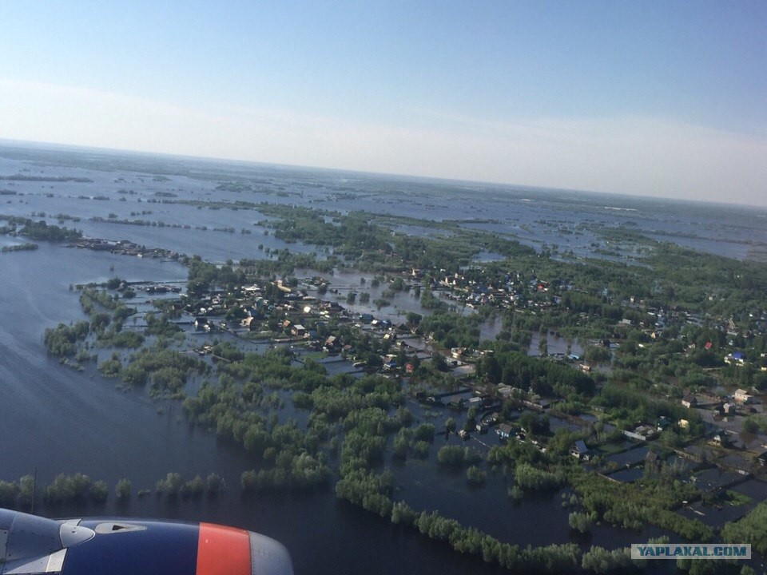
Территория Нижневартовского района признана зоной рискованного земледелия, поскольку суровый климат и частые подтопления мешают получению хороших урожаев.

Slide 7
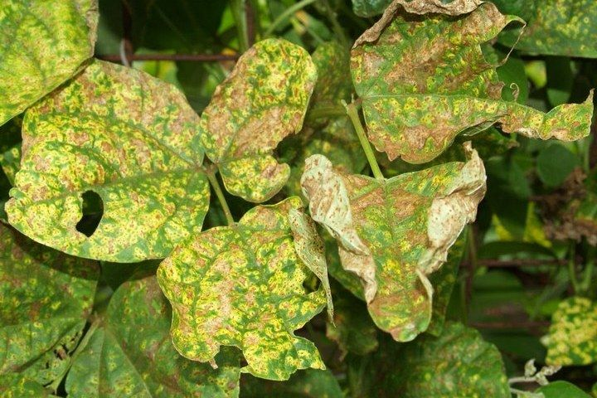
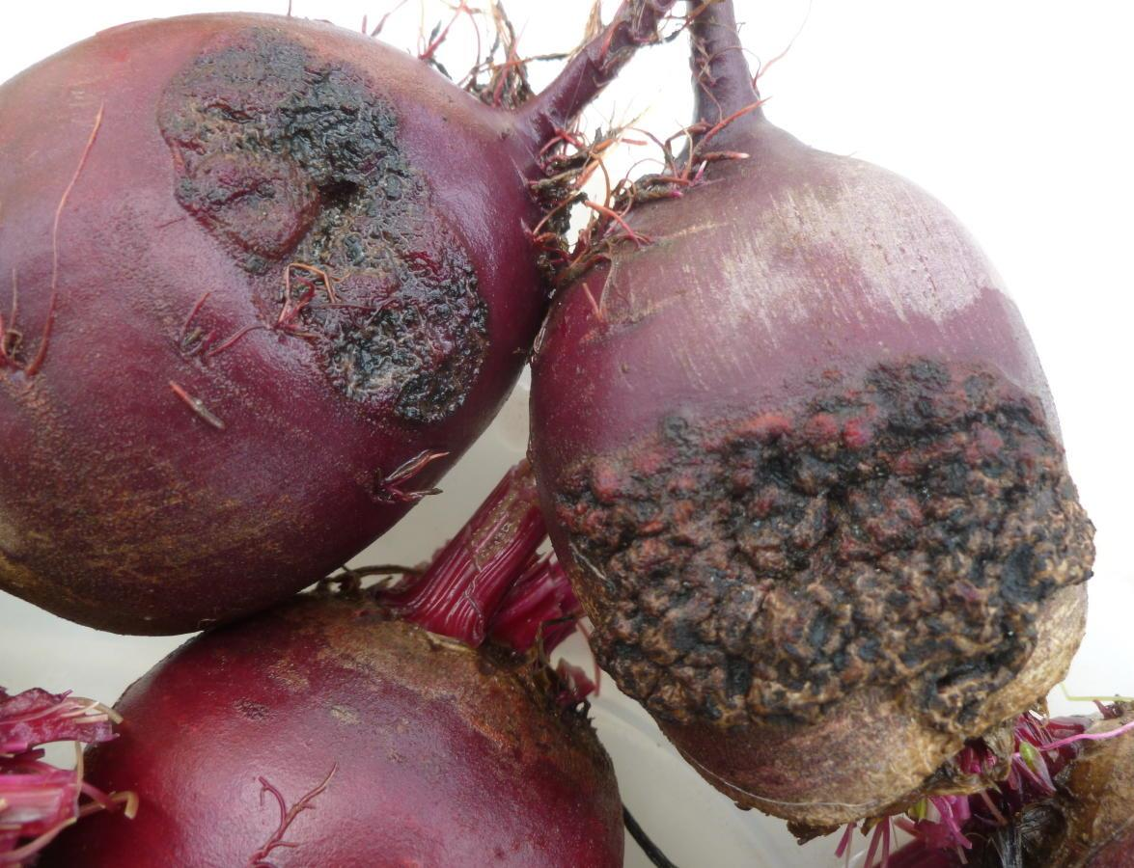
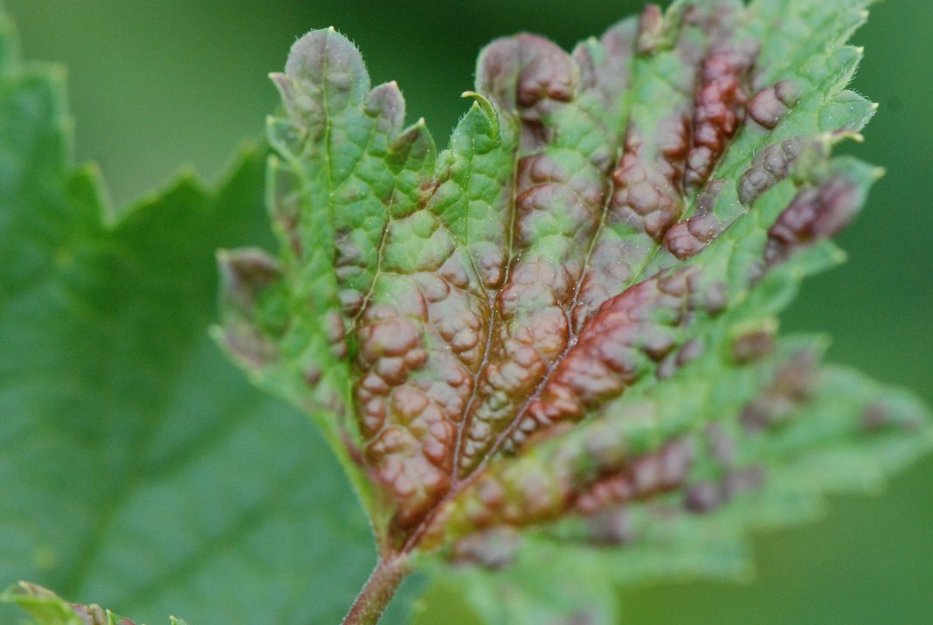
Растения на территории Нижневартовского района поражаются «ожогами», пятнистостями, увяданиями, пожелтением, гнилями, опухолями.

Slide 8
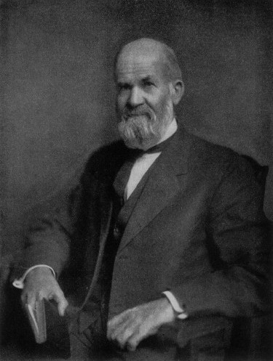
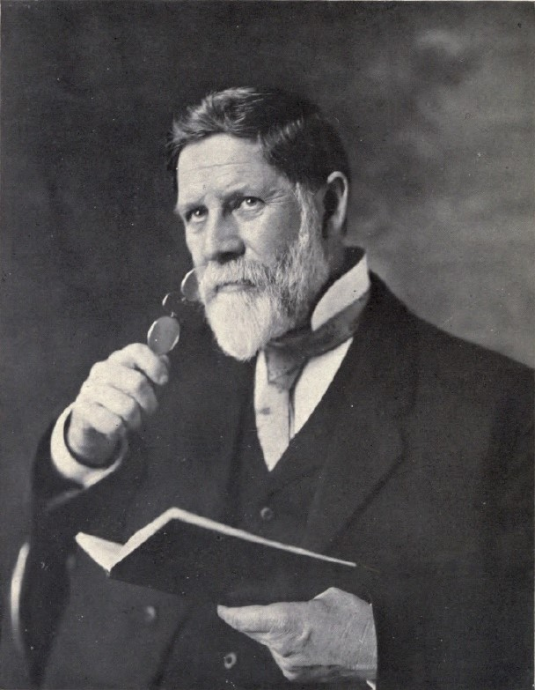
Томас Беррилл
Эрвин Смит

Slide 9
Гипотеза – поскольку на тех растениях, где встречаются одинаковые заболевания, паразитирует тля, то она является переносчиком болезнетворных бактерий.
Научная новизна – впервые в Нижневартовске была выявлена способность тлей к переносу фитопатогенных бактерий.
Цель работы – исследование фитопатогенности бактерий-эндосимбионтов бескрылых особей бобовой и зелёной розанной тли в городе Нижневартовске.

Slide 10
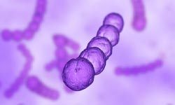
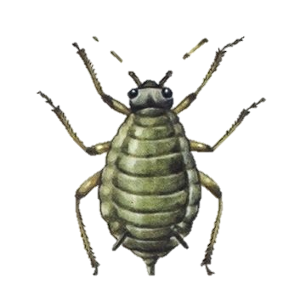
Задачи:
Отобрать виды тлей, наиболее встречающиеся на мастных растениях и установить их таксономическое положение.
Используя гомогенат из тли вырастить колонии бактерий.
Определить особенности строения и жизнедеятельности бактерий-эндосимбионтов.
Изучить степень фитопатогенности и таксономическое положение бактерий.

Slide 11
Объекты исследования – бактерии, выделенные из бобовой и зелёной розанной тлей.
Предмет исследования – способность бактерий-эндосимбионтов тли вызывать заболевания растений.

Slide 12
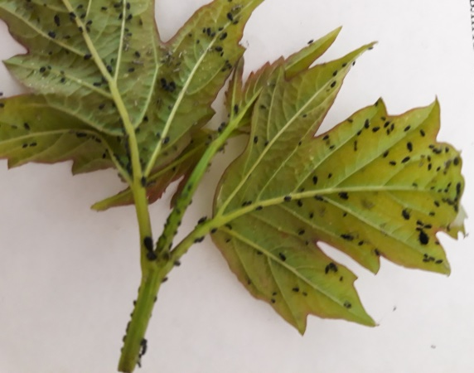
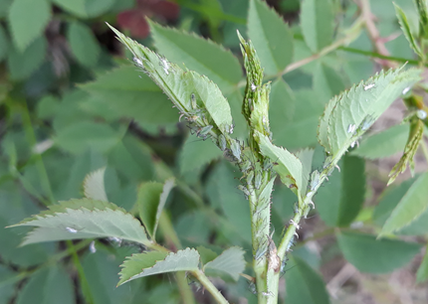
Сбор объектов исследования
С растений чёрной смородины, калины, тысячелистника птамики, черемухи, розы собрали два вида насекомых. Поместили их в контейнеры с доступом кислорода и с веточками растений.

Slide 13
Таксономическое положение тлей

Slide 14
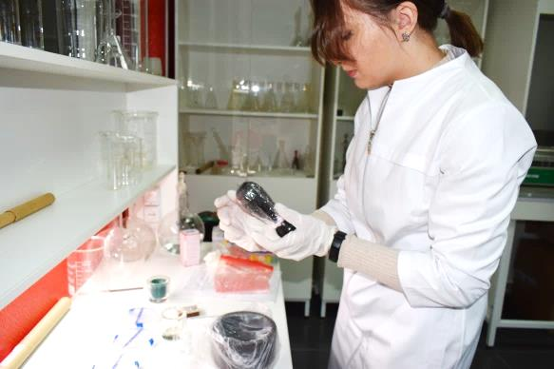
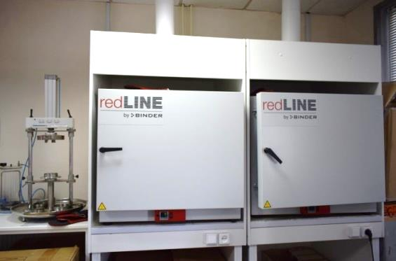
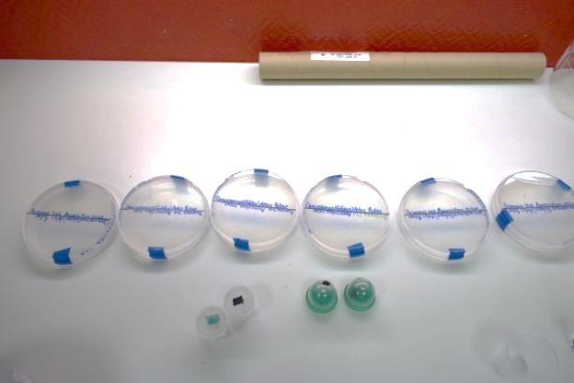
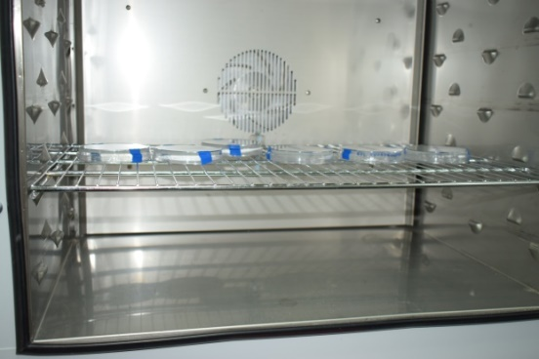
Бактериологический посев на питательные среды в чашки Петри

Slide 15
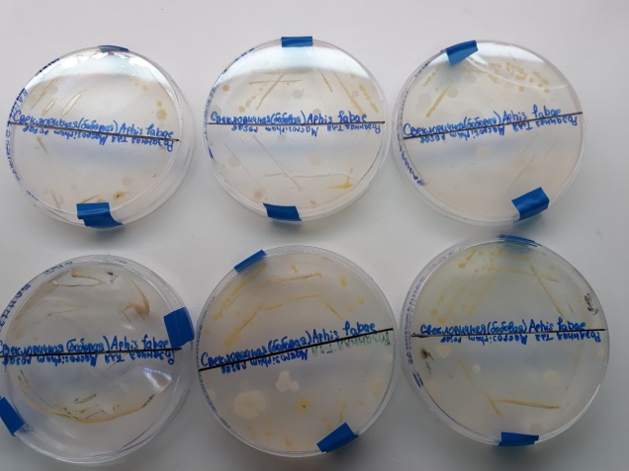
Результат посевов

Slide 16
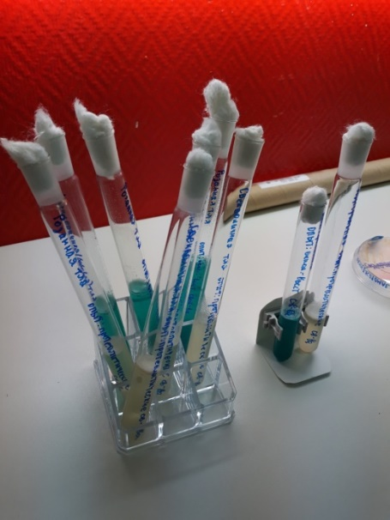
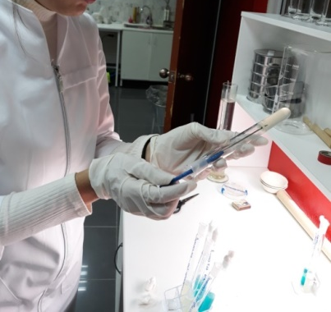
Протеолитические свойства бактерий

Slide 17
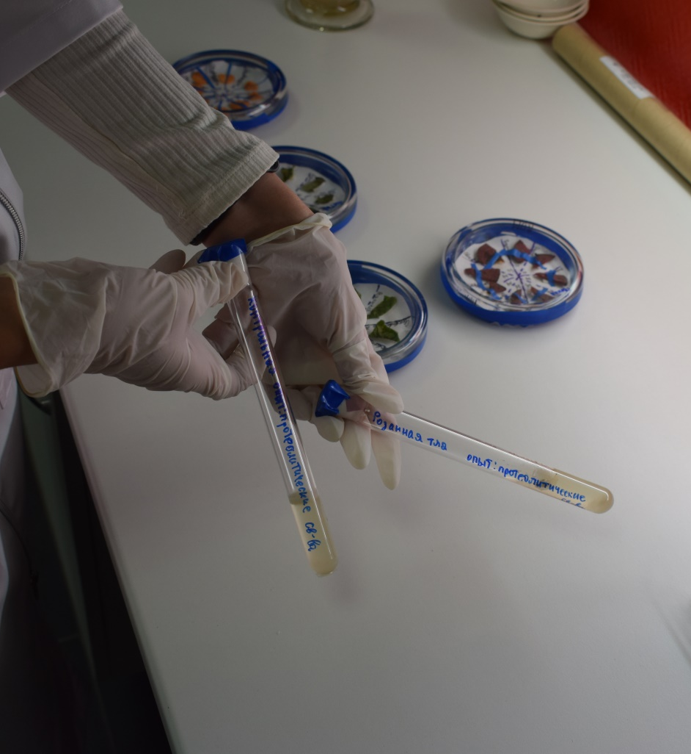
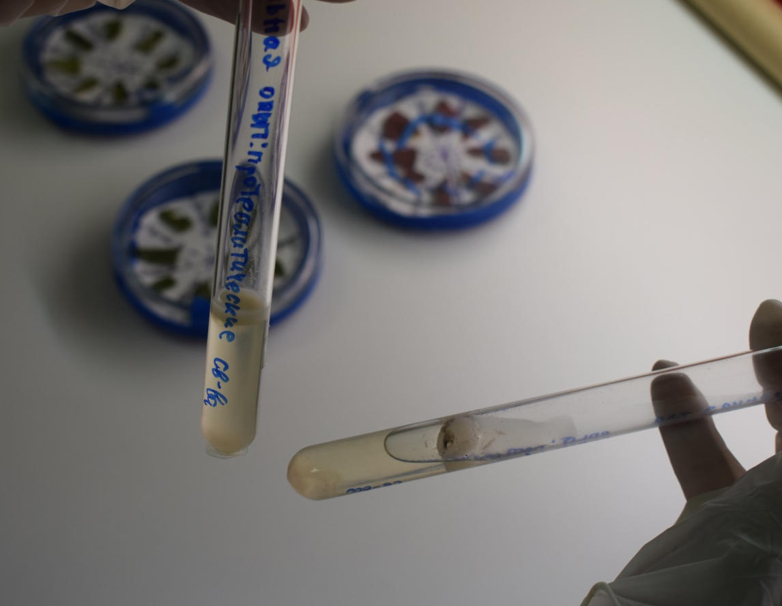
Результаты изучения протеолитических свойств бактерий

Slide 18
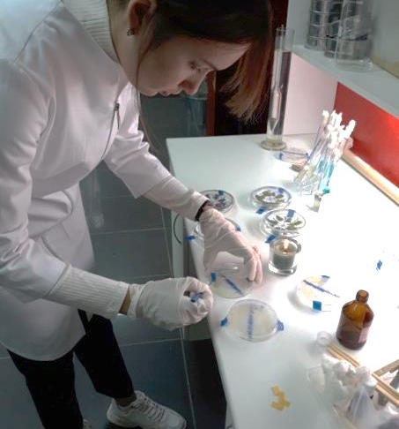
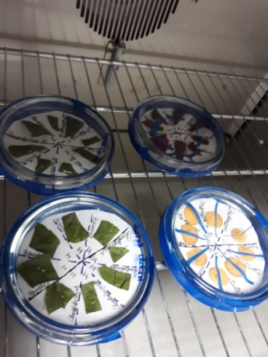
Тест на мацерацию растительных тканей

Slide 19
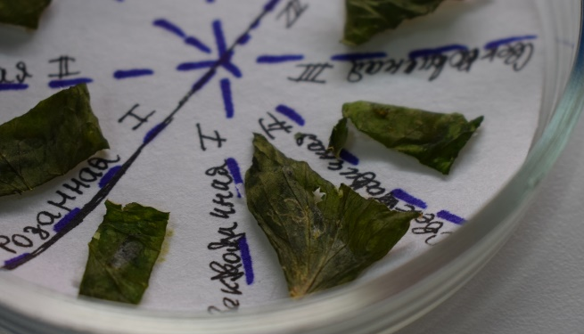
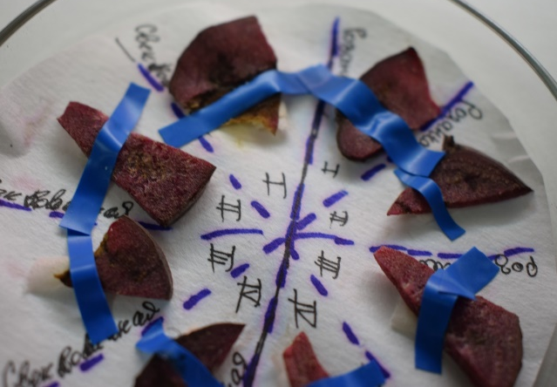
Результаты теста на мацерацию

Slide 20
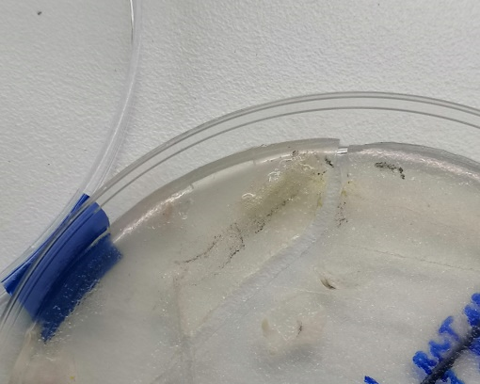
Выявление способность бактерий вырабатывать каталазу

Slide 21
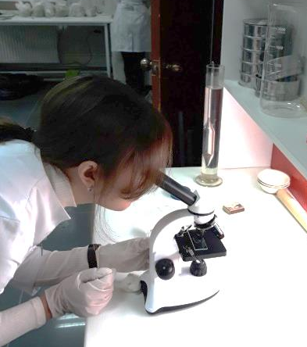
Определение подвижности бактерий

Slide 22
Результаты опыта на подвижность
После проведения опыта нами было выявлено, что бактерии являются неподвижными.

Slide 23
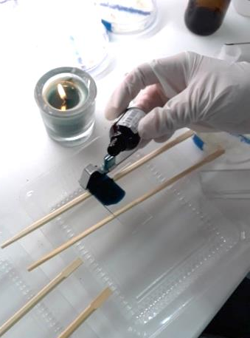
Окраска по методу Грама

Slide 24
Результаты окраски по Граму
Бактерии свекловичной тли
Бактерии зелёной розанной тли

Slide 25
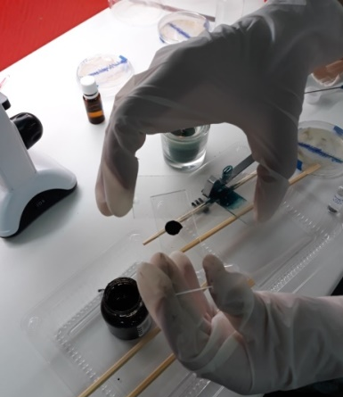
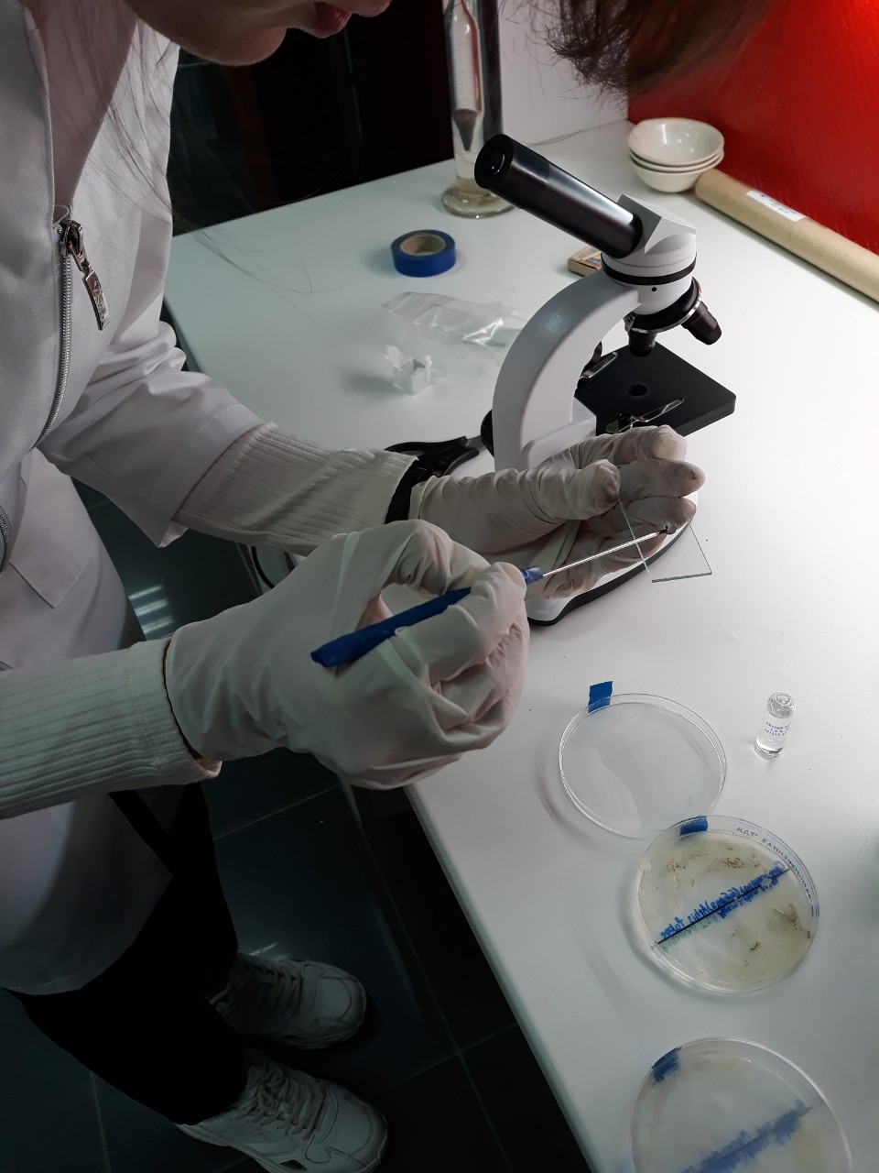
Окраска по методу Бурри

Slide 26
Результат негативной окраски
Бактерии свекловичной тли
Бактерии зелёной розанной тли

Slide 27
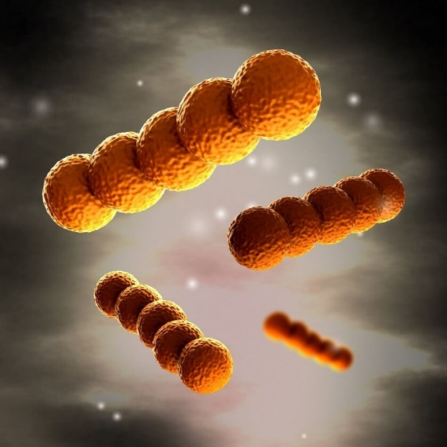
Определение систематического положения бактерий
Используя «Определитель бактерий» Берджи и результаты опытов определили систематическое положение бактерий до рода.
Выяснили что оба вида относятся к роду Micrococcus
Домен: | Bacteria
Тип: | Actinobacteria
Класс: | Actinobacteria
Порядок: | Micrococcales
Семейство: | Micrococcaceae
Род: | Micrococcus

Slide 28
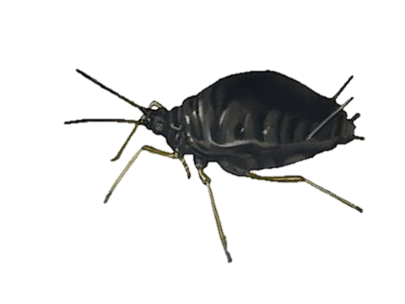
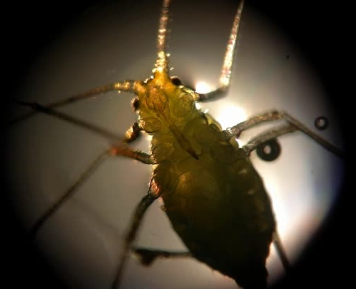
Выводы
Таксономическое положение тлей:Тля розанная (Microsiphum rosae) иТля свекловичная (Aphis fabae);
Бактерии - эндосимбионты данных видов тлей способны к выработке протеаз и каталаз;
Изучаемые прокариоты неподвижны и грамположительные, капсульные;
Таксономическое положение бактерий бобовой (Aphis fabae) и зелёной розанной (Macrosiphum rosae) тли идентично: Род Micrococcus;
Бактерии бобовой и зелёной розанной тлей обладают признаками фитопатогенности.

Slide 29
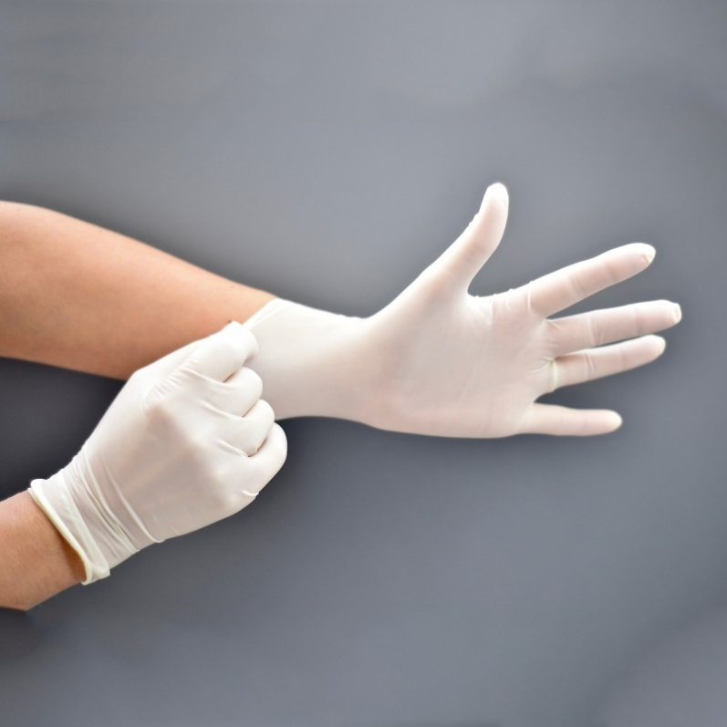
Техника безопасности

Slide 30
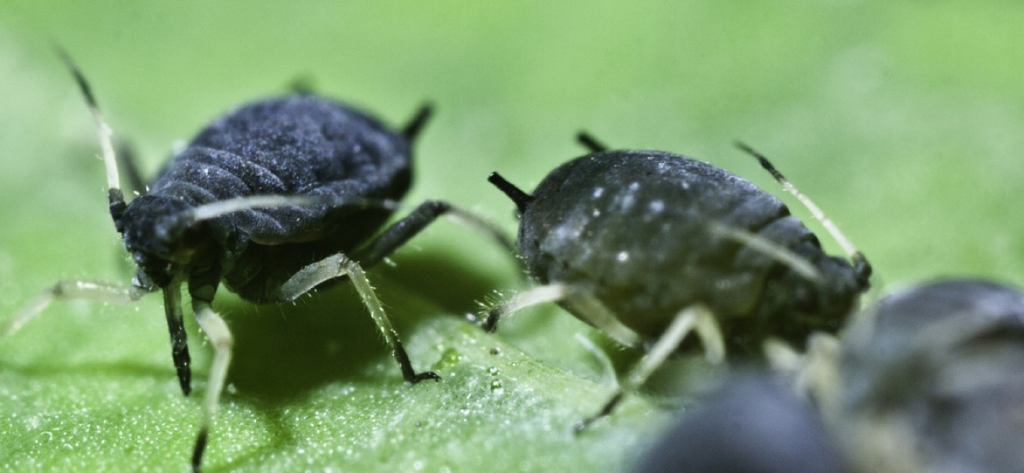
Заключение
Наша гипотеза подтвердилась. Проведенные исследования показали, что розанная и бобовая тля могут переносить болезнетворные бактерии.
Исследуемые прокариоты требуют дальнейшего изучения и могут существенно расширить круг уже известных возбудителей бактериозов растений.

